Slide 1
厄米矩阵与复对称矩阵的自由度
显然，一个 n×n 的复矩阵，它的自由度是 2n²
请问：
一个 n×n 的厄米矩阵，它的自由度是多少？
一个 n×n 的复对称矩阵，它的自由度是多少？

Slide 2
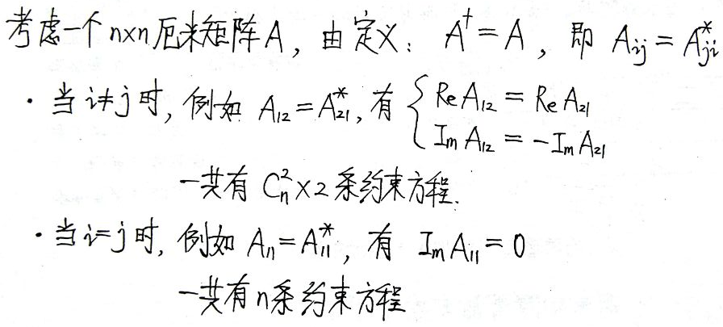
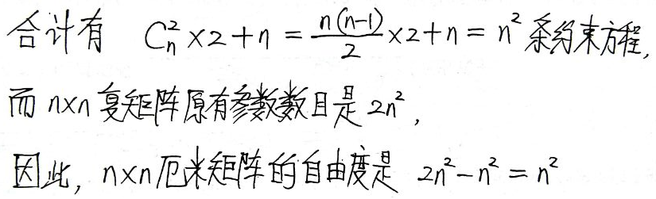
证明方法一：考虑约束方程数目
一个 n×n 的厄米矩阵的自由度是 n²

Slide 3
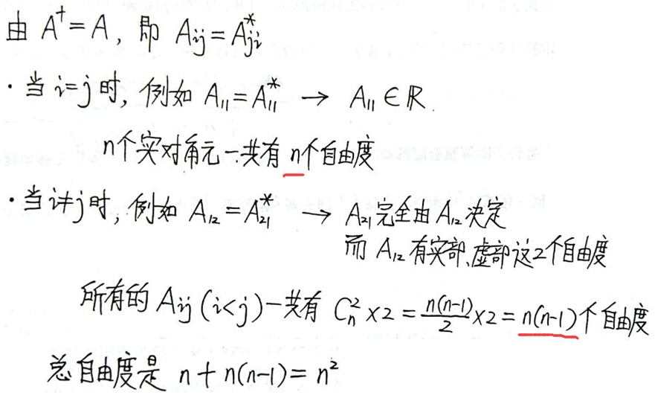
证明方法二：直接数自由度
一个 n×n 的厄米矩阵的自由度是 n²

Slide 4
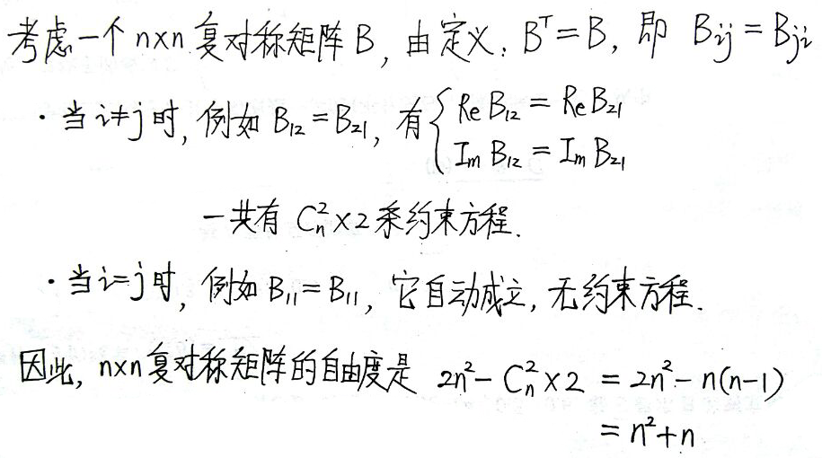
一个 n×n 的复对称矩阵的自由度是 n²+n
证明方法一：考虑约束方程数目

Slide 5
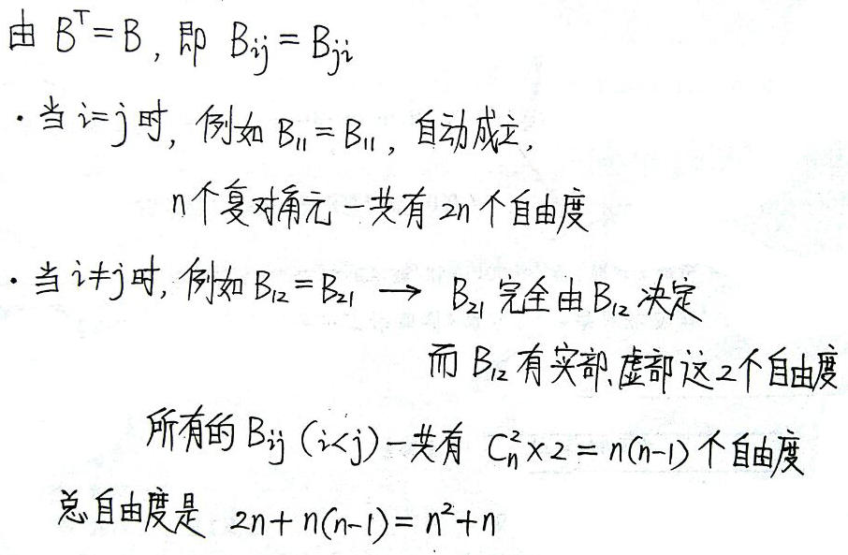
一个 n×n 的复对称矩阵的自由度是 n²+n
证明方法二：直接数自由度

